Slide 1
Женские образы в романе М.А.Шолохова «Тихий Дон»

Slide 2
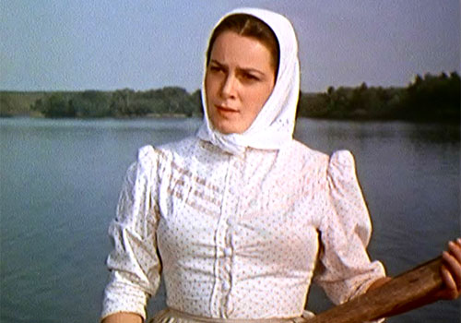
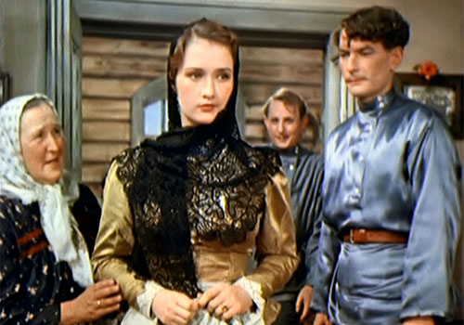
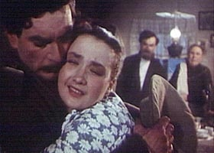
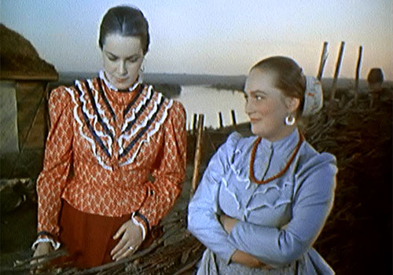
Четыре подпорки есть у человека в жизни: дом с семьей, работа, люди, с кем вместе править праздники и будни, и земля, на которой стоит твой дом. И все четыре – одна важнее другой…
Валентин Распутин.

Slide 3
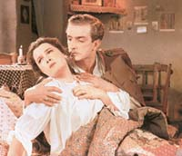
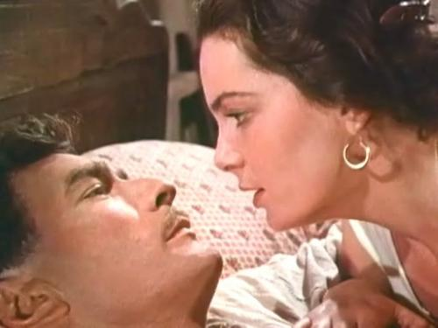
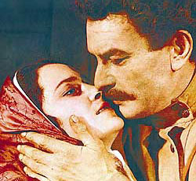

Slide 4
Ильинична как воплощение материнства
М.А. Шолохов в своем романе создал очень запоминающийся образ матери Григория Мелихова - Ильиничны. Старая женщина, неугомонная и хлопотливая, вечно занятая бесконечными домашними заботами, казалась незаметной, и в происходящих событиях мало принимала участия.
Даже ее портретной характеристики нет в первых главах книги, а есть только некоторые детали, по которым можно судить, что эта женщина многое пережила на своем веку: «сплошь опутанная паутиной морщин, дородная женщина», «узловатые и тяжелые руки», «шаркает старчески дряблыми босыми ногами». И только в последних частях «Тихого Дона» раскрывается богатый внутренний мир Ильиничны.
Сильная, мудрая Ильинична постоянно хлопочет, волнуется и заботится обо всех домочадцах, пытается всячески оградить их от неприятностей, невзгод, от необдуманных поступков; встаёт между неудержимым в гневе мужем и самолюбивыми, темпераментными сыновьями, за что получает удары от мужа, который, чувствуя преимущество жены во всём, таким образом, утверждается.
В последних главах Шолохов раскрывает трагедию матери, потерявшей мужа, сына, многих родных и близких. «Она жила, надломленная страданием, постаревшая, жалкая. Много пришлось испытать ей горя, пожалуй, даже слишком много...» Эта строчка передает сострадание и любовь, которые испытывает автор к своей героине.

Slide 5
Прекрасное и нравственное в образе Натальи
Наталья – это верная, покорная жена Григория. Драма ее изображена Шолоховым с волнующей глубиной.
Наталья трудолюбива, добра и красива. Она очень любит Григория. Она полюбила Григория сразу, с первого взгляда. Отец ее, Мирон Коршунов, не хотел выдавать дочь из первого в хуторе куреня в небогатую семью Мелеховых, «турков». Однако Наталья упорно настаивала на своем: «Люб мне Гришка, а больше ни за кого не пойду». И никакие уговоры не могли повлиять на нее.

Slide 6
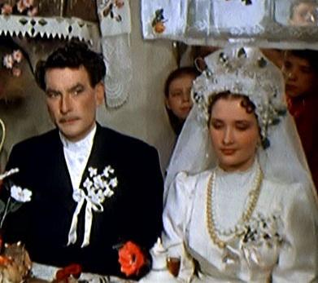
НАТАЛЬЯ
Но действительность жестоко растоптала чувство Натальи. Григорий сам сказал ей: «Не люблю я тебя, Наташка, ты не гневайся...» Наталья попыталась вступить в борьбу за свое счастье, но не выдержала ее.
Молча, затаенно она переживает свое горе, надеясь, что Григорий рано или поздно вернется к ней. Прощает ему все, ждет его. Все хуторские сплетни и пересуды вызывают на ее сердце тупую, ноющую боль, но и это она сносит терпеливо. Любовь ее смиренно-страдальческая.
И в итоге Наталья решает покончить жизнь самоубийством и только чудом выживает, изуродовав себя на всю жизнь.

Slide 7
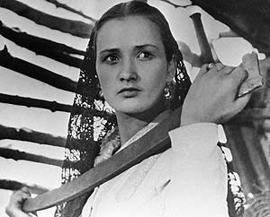
НАТАЛЬЯ
После выздоровления она сделает попытку вернуть Григория, выпросить Аксинью «отдать» ей мужа. Но Аксинья только глумится над ней, а из колыбели «...глянули на нее с лица ребенка угрюмовато – черные глаза Григория».
Но были и счастливые, но короткие периоды, когда Мелехов возвращался к Наталье и жил с ней, она никогда и ни в чем не упрекала его, боясь чем-нибудь нарушить его покой.
Наиболее обаятельные черты Натальи - целомудренность, чистота, стыдливость и робость.
Так, например, для нее характерна сдержанная улыбка. Когда Григорий, приехавший в дом Коршуновых сватать Наталью, взглянул на нее, он увидел, как на ее «упругой щеке дрожала от смущения и сдержанной улыбки неглубокая розовая ямка».
Иначе улыбается Наталья своей несмелой улыбкой много лет спустя, пережив тяжелую душевную драму.

Slide 8
В образе Натальи одна из наиболее обаятельных черт – материнство. Всю свою любовь, всю силу нерастраченной женской ласки она перенесла на своих детей, в заботах о них забывала свои обиды и горести. В те же недолгие дни, когда Григорий был рядом с ней, не переставая страдать, чувствовала себя все же счастливой.
Наталью больно ранят отношения Григория с Аксиньей, связь с другими женщинами. Она не хотела прощать человеку, которому отдала все. Измены его были оскорбительны для нее, матери его детей. Наталья восставала против этих измен всем своим существом.
Гордая и оскорбленная Наталья не захотела родить от Григория, нарушившего верность. Она человек глубоко верующий, богобоязненый. И чтобы решиться сперва на попытку самоубийства, а потом на убийство не родившегося еще ребенка, она должна была переступить через столь важные для нее христианские заповеди. Только сильнейшее чувство любви и ревности подвигли Наталью на такие поступки. Горе свое она переживает в себе, не выплескивая его наружу. После аборта, сделанного неумелой повитухой, она умирает.

Slide 9
Трагедия в жизни Дарьи
Дарья Мелехова упоминается уже в первой главе романа. Но ее образ Шолохов показывает абсолютно по-другому.
В манере Дарьи играть своими бровями, щурить глаза и во всем ее облике улавливается что-то порочное. Порочность эта связана и с нелюбовью Дарьи к труду. Пантелей Прокофьевич говорит о ней: «... с ленцой баба, спорченная... румянится да брови чернит...».
Постепенно черты Дарьи вырисовываются более отчетливо. В потрепанном наброске, сделанным Шолоховым, за легкостью красивых движений ощущается житейская цепкость, ловкость этой женщины.

Slide 10
Шолохов постепенно раскрывает ее характер и делает это по мере развития сюжета. Война по-особому повлияла на эту женщину: почувствовав, что можно не приспосабливаться к старым порядкам, укладу, она безудержно отдается своим новым увлечениям.
«Смерть Петра словно подхлестнула ее, и, чуть оправившись от перенесенного горя, она стала еще жаднее к жизни, еще внимательнее к своей наружности».
«...Совсем не та стала Дарья... Все чаще она противоречила свекру, на Ильиничну и внимания не обращала, безо всякой видимой причины злилась на всех, от покоса отделалась нездоровьем и держала себя так, как будто доживала она в мелеховском доме последние дни...»
Для раскрытия образа старшей снохи Мелеховых Шолохов использует множество деталей, они определяются ее характером.
Дарья – щеголиха, поэтому огромную роль играют здесь детали одежды. Мы видели разбитную Дарью «принаряженной», «нарядной», «одетой богато и видно», «разнаряженной, словно на праздник». Рисуя ее портрет, Шолохов на протяжении, романа упоминает все новые и новые детали дарьиной одежды: малиновую шерстяную юбку, бледно-голубую юбку с расшивным подолом, добротную и новую шерстяную юбку.
Дарья у Шолохова ещё и постоянно прихорашивается. Так, например, она «раз пять переодевалась, примеряя к какой кофточке больше всего идет полосатая георгиевская ленточка...»
Детали одежды и такие детали, как черные дуги бровей, значительны для раскрытия характера Дарьи, которую Пантелей Прокофьевич назвал «заразей липучей».

Slide 11
Дуняша как воплощение трагических судеб молодого поколения.
С младшей из Мелеховых — Дуняшей — автор знакомит нас, когда она была еще длинноруким, большеглазым подростком с тонкими косичками. Подрастая, Дуняша превращается в чернобровую, стройную и гордую казачку со строптивым и настойчивым мелеховским характером. Полюбив Мишку Кошевого, она не желает думать ни о ком больше, несмотря на угрозы отца, матери и брата. Все трагедии с домочадцами разыгрываются у нее на глазах. Смерть брата, Дарьи, Натальи, отца, матери, племянницы очень близко принимает Дуняша к сердцу. Но, несмотря на все потери, ей нужно жить дальше. И Дуняша становится главным человеком в разоренном доме Мелеховых.

Slide 12
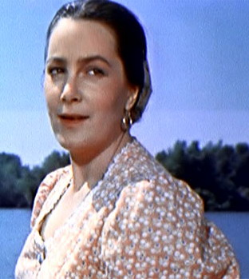
АКСИНЬЯ
– тип настоящей русской женщины
Аксинья – это тип настоящей русской женщины, умеющей по -настоящему любить, подчинившей любви всю свою жизнь.
Аксинья была необыкновенно красива. Вот как описывает ее Шолохов: «…Ветер трепал на Аксинье юбку, перебирал на смуглой шее мелкие пушистые завитки. На тяжелом узле волос пламенела расшитая цветным шелком шлычка, розовая рубаха, заправленная в юбку, не морщинясь, охватывала круглую спину и налитые плечи…» Так же у Аксиньи была красивая и гордая походка, даже ведра с водой она носила по-особому очень величаво и грациозно.

Slide 13
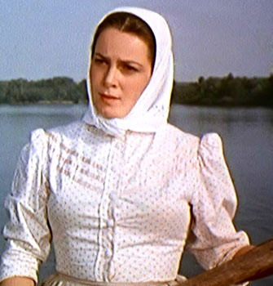
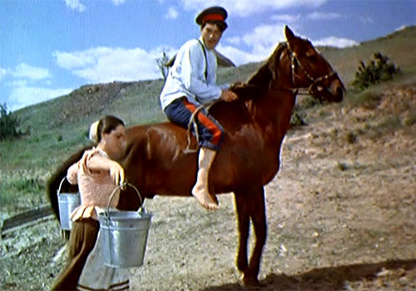
Автор ничего не утаивает из жизни Аксиньи: ни то, что ее, шестнадцатилетнюю, изнасиловал пьяный отец, ни того, что потом бил муж. Молодость ее была поругана надругательством отца и истязаниями мужа. Любовь для героини – это своеобразный выход из беспросветного прошлого, вот почему она вся отдается своему чувству: «…Не лазоревым алым цветом, а собачьей преданностью, дурнопьяном придорожным цветет поздняя бабья любовь.

Slide 14
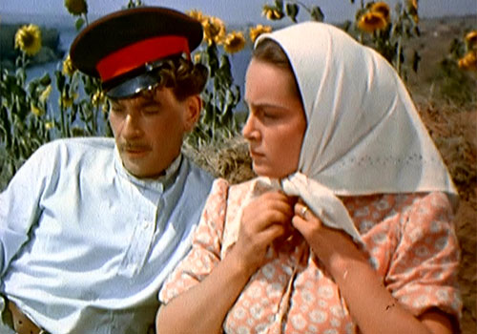
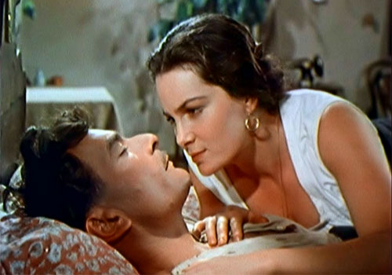
Аксинья чувственно и страстно любит Григория. Отношения между ними описываются очень сурово: «Он упорно, бугаиной настойчивостью ее обхаживал. И это-то упорство и было страшно Аксинье». Сближение их описано так : «Рывком кинул ее Григорий на руки – так кидает волк к себе на хребтину зарезанную овцу».
Аксинья была своенравна и безоглядна в своей страсти. Она так любила Григория, что готова на все, даже на убийство мужа.
Отдавшись любви , она готова ради Григория пожертвовать всем. Это ведь она первая уговаривает своего любимого: «Гриша, родимый, давай уйдем. Милый мой! Кинем все, уйдем. И мужа и все кину, лишь бы ты был… на шахты уйдем, далеко. Кохать тебя буду, жалеть». Она выносит бессердечный отказ Григория покинуть с ней хутор, побои мужа, насмешки, позор, но решает отнять его «…у счастливой, ни горя, ни радости не ведавшей Натальи Коршуновой…» Причем она уверена в правильности и нравственности своего решения. Позднее она скажет Наталье: «Ты первая отняла у меня Гришку! Ты, а не я… Ты знала, что он жил со мной, зачем замуж шла?»

Slide 15
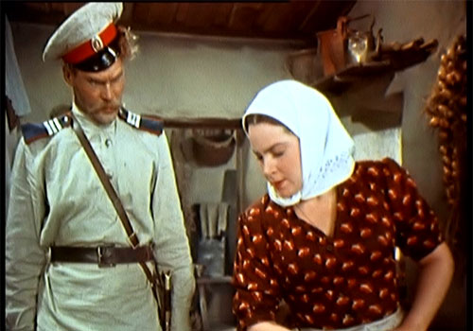
Вернувшемуся из лагеря мужу со страхом и тоской прямо и открыто говорит: «Не таюсь – грех на мне. Бей, Степан!»

Slide 16
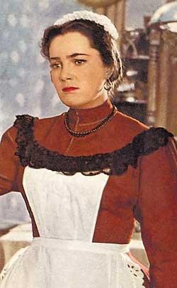
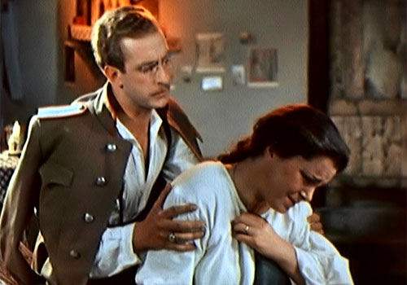
Шолохов не один раз говорит о своей героине, что она - гордая. У нее «гордое лицо», презирая сплетни, она «гордо и высоко несла свою счастливую, но срамную голову». Аксинья не гордится своей яркой, волнующей красотой, гордость ее проявляется в отстаивании своего человеческого достоинства. Оно определяет правдивость, искренность и прямоту Аксиньи.
Через всю жизнь Аксинья пронесла любовь к Григорию. На ее долю много выпало тяжелого, страшного и постыдного. Потеряв ребенка, по-прежнему любя Григория, она отдается Листницкому, а потом ненавидит его. («Не подходи, проклятый!»)

Slide 17
А К С И Н Ь Я
Аксинья доказала всей своей жизнью любовь и верность Григорию: «И о чем бы ни думала, что бы ни делала, всегда неизменно, неотрывно в думках своих
была около Григория, - говорит писатель об Аксинье, - Так ходит по кругу в Чигире слепая лошадь, вращая вокруг оси поливальное колесо...»
Ничего в мире не хотела видеть Аксинья, кроме своего любимого, из-за него жила всегда в страшном напряжении и волнении, никогда не задумываясь над тем, на чьей стороне он воевал. По-первому его зову могла расстаться с чем и кем угодно, лишь бы быть рядом с ним. И в последний раз, когда он ночью пришел за ней, она без колебаний и даже с радостью собралась и пошла, сама не зная куда.

Slide 18
Но и эта, последняя, попытка Аксиньи наконец-то обрести счастье обернулась для нее гибелью. Вдали от хутора нашла она свое пристанище.

Slide 19
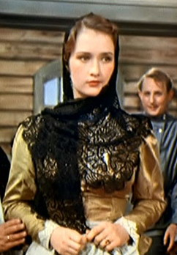
Наталья Мелехова и Аксинья Астахова – главные женские образы романа Михаила Шолохова «Тихий Дон». И та и другая очень любят Григория Мелехова. Прочитав роман, становится ясно, что эти два образа переплетены между собой благодаря Григорию.
Какими разными, на первый взгляд, кажутся нам эти женщины: у каждой свой характер, своя судьба.

Slide 20
Судьбы Аксиньи и Натальи зависимы одна от другой. Получается так, что если счастлива одна, то несчастна другая. М. Шолохов изобразил как бы любовный треугольник, который существовал во все времена.

Slide 21
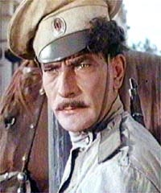
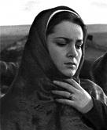
Аксинья и Наталья ушли из жизни, наказав тем самым вершину своего любовного треугольника, оставив Григория на перепутье дорог.

Slide 22
ЗАКЛЮЧЕНИЕ:
Образы простых женщин-казачек в романе «Тихий Дон» нарисованы М. Шолоховым с потрясающим мастерством. Их судьбы не могут не волновать читателя: заражаешься их юмором, смеешься над их колоритными шутками, радуешься их счастью, грустишь вместе с ними, плачешь, когда так нелепо и бессмысленно обрывается их жизнь, в которой, к сожалению, было больше трудностей, горестей, потерь, чем радости и счас­тья.
Все женщины, которые прошли через жизнь Григория Мелехова: мать - Ильинична, Дуняша, Дарья, Наталья и Аксинья - все они оставили след в его судьбе. Григорий каждую любил по-своему. Ильинична научила его жить, она его мать. Дуняша, его сестра, она только начинает свой жизненный путь, и Григорий ей помогает. Но именно на Дуняшиных руках оставшийся дом и дети Григория. И на ее долю выпадают трудные годы разорения казачьей жизни. Дарья - просто тот человек, который живет в одном доме с Григорием, и он учит ее уму-разуму. Наталья любит Григория всем сердцем, родила ему детей, а самое главное сына, казака. Аксинья наполняет жизнь Григория своей страстной любовью.

Slide 23
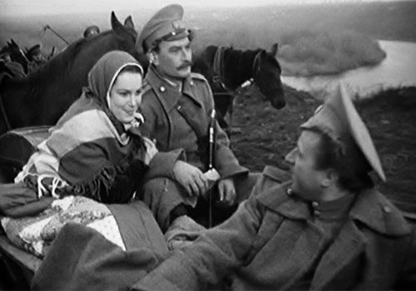
Может быть, Михаил Шолохов с горечью поведал о судьбах женщин. Но попробуйте изобразить лучше — не выйдет! Действительность только тогда реальна, если она правдива, а иначе это не действительность, а лишь пародия на нее.

